Slide 1
SRCNN … 2p
FSRCNN … 10p
VDSR … 19p

Slide 2
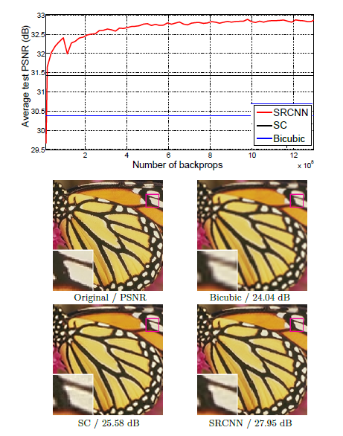
Quantification Image Super-Resolution Using Deep
Convolutional Networks
소개
SR(Super-Resolution)이란?
저해상도 이미지를 고해상도 이미지로 복원해주는 기술
SRCNN
기존의 SR 기법에 CNN 모델을 적용한 것
단순한 구조로도 SOTA보다 높은 정확도를 가짐
CPU에서 사용 가능한 수준의 빠른 속도
데이터셋이 크고 다양할수록, 모델이 크고 깊을수록 성능 증가
컬러 이미지의 3개 채널을 동시 처리 가능
Contribution
SR을 위한 fully convolutional neural network
기존에 사용됐던 sparse-coding-based-SR methods와의 관계 정립
SR에서 딥러닝의 유용함 증명

Slide 3
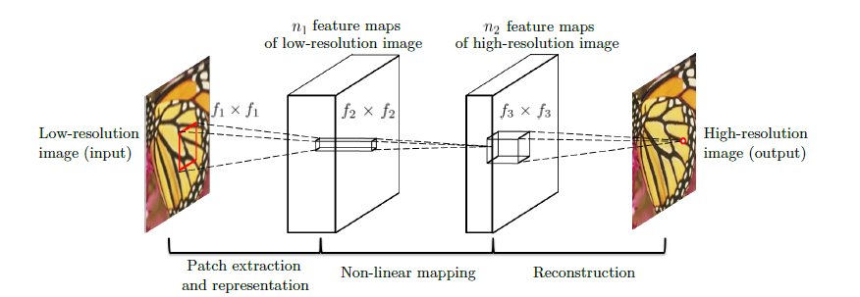
Quantification Image Super-Resolution Using Deep
Convolutional Networks
네트워크 구조
전처리: bicubic interpolation을 통해 필요한 사이즈로 업스케일링
전처리된 저화질 이미지 Y → F(Y)로 복원
목표: F(Y)를 원본 이미지 X와 가깝게 만드는 함수 F를 찾는다!
함수 F의 세가지 동작
Patch extraction and representation
Non-linear mapping
Reconstruction

Slide 4

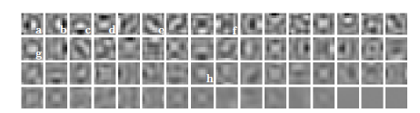
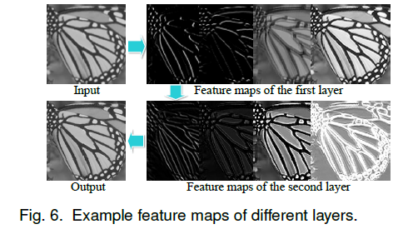
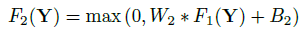
Quantification Image Super-Resolution Using Deep
Convolutional Networks
Patch extraction and representation
저화질 이미지에서 패치 추출 → 각 패치를 feature maps로 이루어진 고차원 벡터로!
W1 = 필터= c * f1 * f1 * n1 B1 = 편향
(깊이 * 필터크기 * 필터크기 * 필터개수)
ReLU 함수 사용
Non-linear mapping
각각의 고차원 벡터를 다른 고차원 벡터로 매핑 → 이미지 복원에 사용될 고해상도 패치가 된다
W2 = 필터 = n1 * f2 * f2 * n2 B2 = 편향
ReLU 함수 사용

Slide 5

Quantification Image Super-Resolution Using Deep
Convolutional Networks
3. Reconstruction
W3 = 필터 = n2 * f3 * f3 * 1
기존 방식에서 고해상도 패치들을 평균내어 이미지를 만들었던 것에 착안
W3 이 패치를 평균화하는 역할을 함
=feature maps를 하나의 이미지로 합친다
선형 필터(ReLU X)
전통적인 방식(sparse-coding-based-SR)과 비교하면…
순전파 방식이므로 효율적인 연산 가능
(sparse-coding은 반복적인 알고리즘)
모든 동작이 포함된 하나의 매핑을 최적화하는 end-to-end 방식

Slide 6
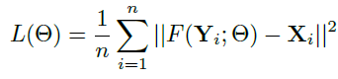

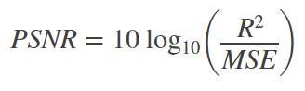
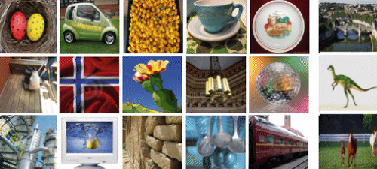
Quantification Image Super-Resolution Using Deep
Convolutional Networks
학습
손실함수: MSE(Mean Squared Error, 평균제곱오차)
원본 이미지과 복원된 이미지의 차이를 제곱해 평균화
확률적 경사하강법(SGD)를 사용하여 최소화
Learning rate: 10⁻⁴(1, 2번째 레이어) 10⁻⁵(3번째 레이어)
측정기준: PSNR, SSIM, MSSIM…
PSNR: MSE를 활용하여 화질에 대한 손실정보 평가
SSIM: 시각적 화질 차이를 평가하기 위한 방법
→ 값이 높을수록 좋다!
학습 데이터셋: ImageNet 데이터셋

Slide 7
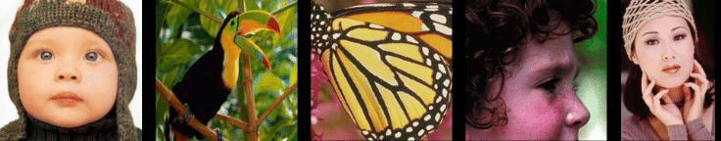
Quantification Image Super-Resolution Using Deep
Convolutional Networks
실험
실험은 두가지 방향으로 진행되는데, 우선…
이미지를 YCbCr 색공간으로 변환시켜 Y(luminance) 값에만 SR을 적용해 본다.
Y only
Basic setting: 필터 사이즈=(9, 1, 5), n₁ = 64, and n₂ = 32
Upscaling factor = 3, number of backpropagations = 8x10⁸
필터 크기가 클수록, 개수가 많을수록, 성능은 높아지지만 속도가 떨어짐
균형(trade-off)가 중요!
테스트셋: The Set5(5 images), Set14(14 images)
and BSD200 [32] (200 images)

Slide 8
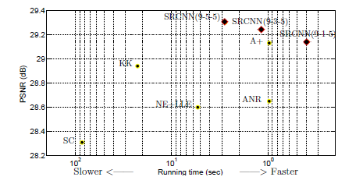
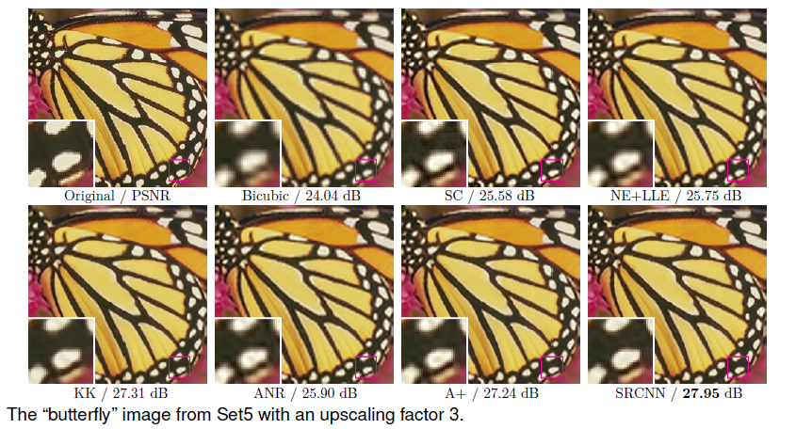
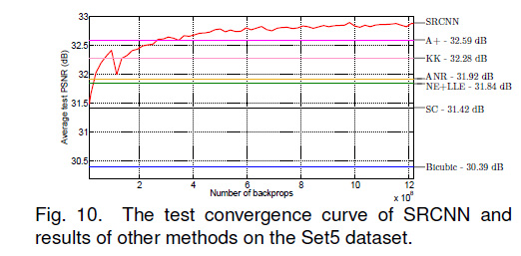





Quantification Image Super-Resolution Using Deep
Convolutional Networks

Slide 9
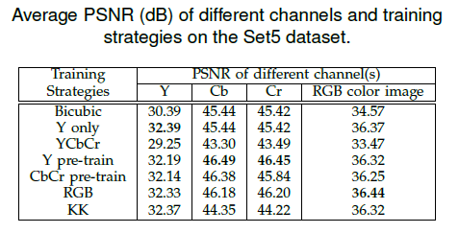

Quantification Image Super-Resolution Using Deep
Convolutional Networks
실험
이번에는 3개의 컬러 채널에 다양한 방식으로 SR을 적용하고, 성능을 평가해 본다.
YCbCr, RGB는 3채널을 한번에,
pre-train은 앞선 채널을 먼저 training후 나머지 채널로 fine-tuning

Slide 10
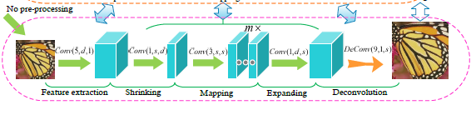

Accelerating the Super-Resolution
Convolutional Neural Network
Compact hourglass-shape structure
소개
FSRCNN(Fast Super-Resolution CNN)
SRCNN의 문제점: 실사용하기엔 너무 느린 속도!
Ex) SRCNN 240X240, factor3(1.32fps) vs Real-time(24fps)
SRCNN의 내재적 한계
업샘플링 과정으로 인해 계산 복잡도 증가(HR size에 비례)
비선형 매핑에서 넓은 레이어 사용 시 속도가 떨어짐(성능과의 trade-off 문제)
Contributions
compact hourglass-shape CNN structure
SRCNN-Ex보다 40배 빠른 속도
different upscaling factors에 적용 가능

Slide 11
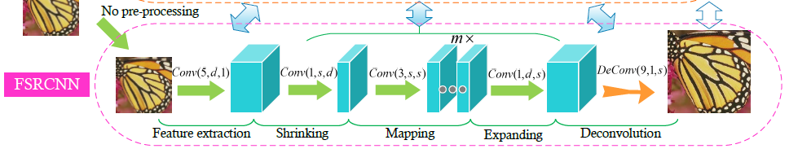
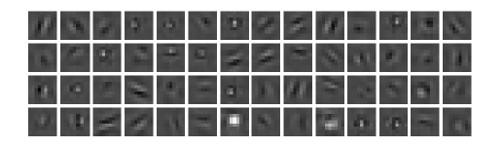
Accelerating the Super-Resolution
Convolutional Neural Network
네트워크 구조
5단계로 나눌 수 있음
sensitive variables:
처음 필터 개수 d, 2단계의 필터 개수 s, 3단계의 매핑 레이어 개수 m
Feature extraction: LR을 보간 없이 입력으로 사용, 고차원 feature map 벡터 추출
Shrinking: 파라미터 개수를 줄이기 위해 1x1 covolution사용 → 차원 감소(s<<d)
Non-linear mapping: 큰 레이어를 쓰는 대신 3x3 레이어를 사용함으로써 성능 ↑
Expanding: Shrinking의 반대. 1x1을 다시 사용하여 차원 확대
Deconvolution: convolution의 반대. 이미지를 업샘플링하고 HR 이미지로 재구성
▶
피쳐맵에 대한 upsampling kernel들을
학습했다는 점에서 interpolation과는 다르다.

Slide 12
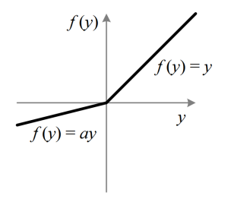
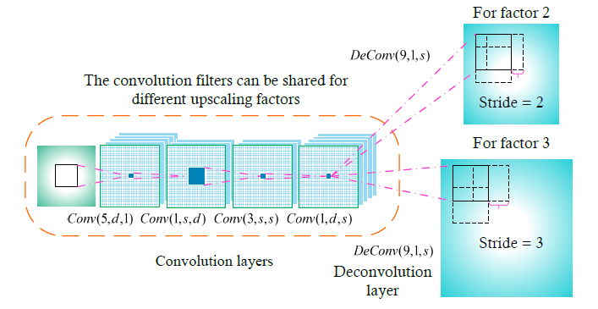
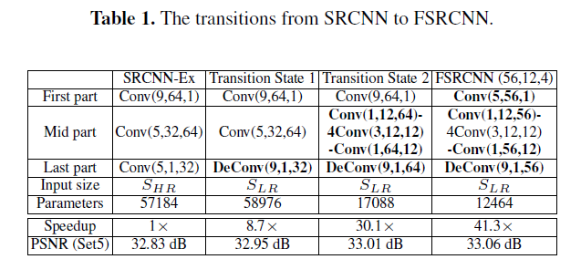
Accelerating the Super-Resolution
Convolutional Neural Network
네트워크 구조
PReLU, MSE 적용
PReLU- “dead features”를 피한다(모든 파라미터를 사용)
이전 방식에서는 upscaling factor가 바뀔 때마다 학습을 다시 해야 했음
그러나 FSRCNN은 deconvolution layer만 파인튜닝하면 OK!
Training: 91-image dataset

Slide 13
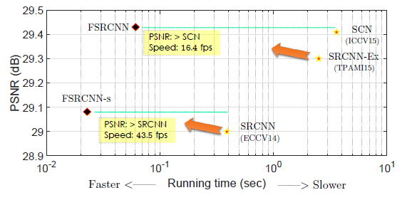
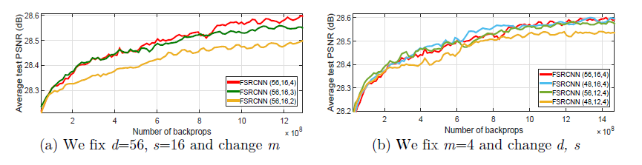

Accelerating the Super-Resolution
Convolutional Neural Network
실험
91-image dataset으로 먼저 트레이닝하고, General-100 dataset으로 파인튜닝
learning rate: convolution layer – 10⁻³, deconvolution layer – 10⁻⁴
Best: FSRCNN (56,12,4)
Real-time(24fps)를 따라잡기 위하여 파라미터 개수를 줄인다면?
FSRCNN(32,5,1) - FSRCNN-s

Slide 14
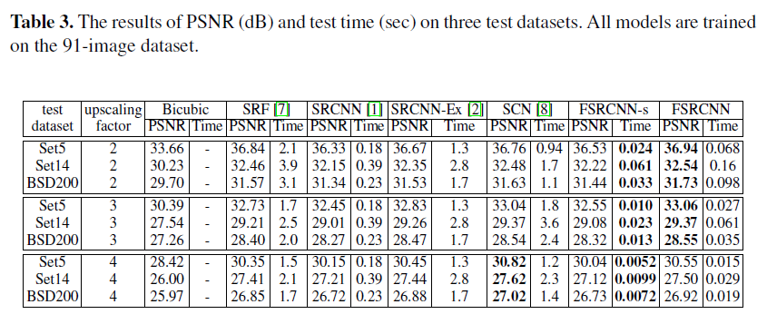
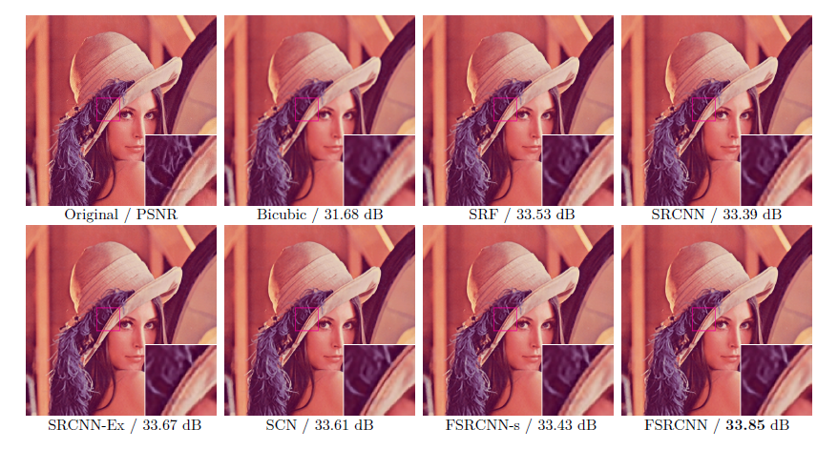

Slide 15
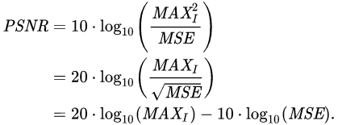
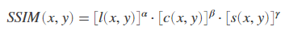
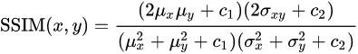
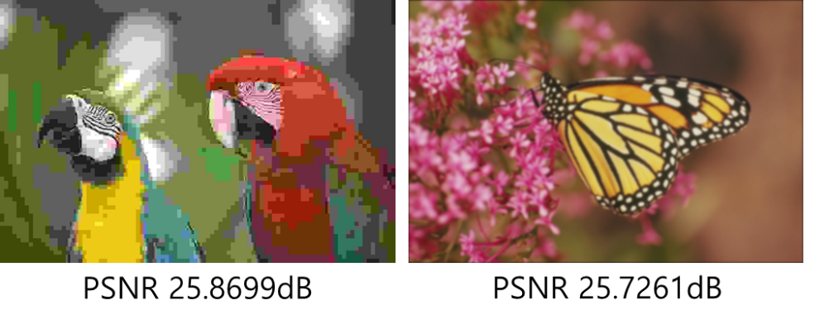
PSNR, SSIM
PSNR(Peak Signal-to-Noise Ratio)
원본 이미지와 왜곡된 이미지 간의 손실정보 평가
MAX: 이미지의 최대 픽셀값(8bit일 경우 255)
MSE를 최소화할수록 높은 PSNR
SSIM(Structural Similarity Index Map)
시각적 화질 차이를 평가하기 위한 방법
Luminance, Contrast, Structural
1에 가까울수록 품질점수 ↑

Slide 16

Transposed Convolution
Upsampling기법의 일종인 transposed convolution
Deconvolution VS transposed convolution?
Deconvolution은 f와 h를 통해 g를 구한다. 즉 convolution의 역연산
Transposed convolution은 padding을 추가하여 일반적인 컨볼루션을 함
→여기서 사용하는 커널은 학습을 통해서 스스로 찾아간다
No padding, stride 1

Slide 17
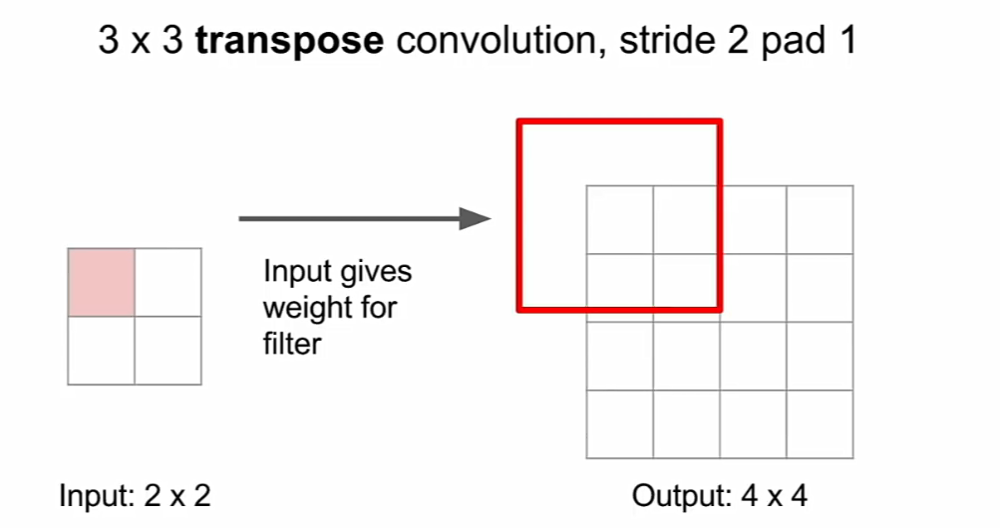
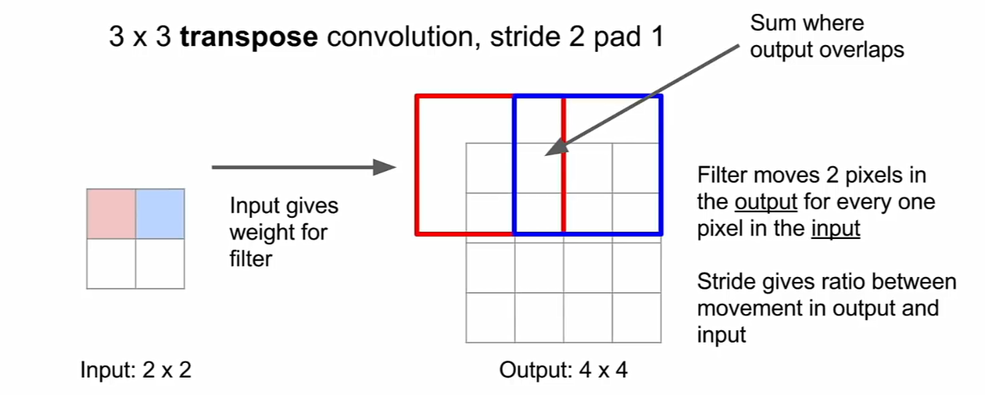
Transposed Convolution
CS231 2017 11강 Transposed convolution 연산

Slide 18
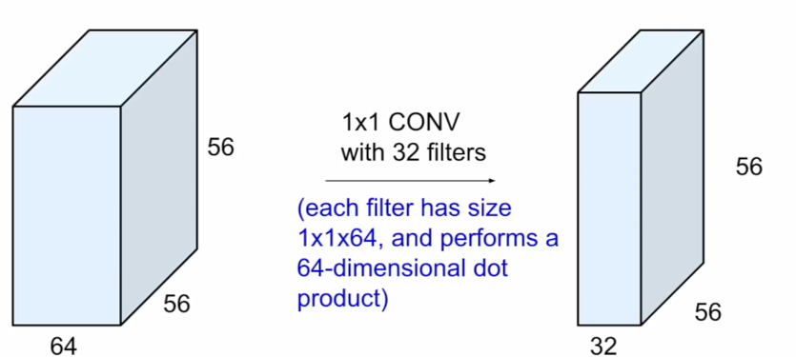
1x1 Convolution
CS231 2017 5강
FSRCNN에서는 shrinking, expanding에 사용

Slide 19
Accurate Image Super-Resolution Using Very Deep Convolutional Networks
소개
VDSR(Very Deep SR)
SRCNN의 한계:
의존하는 context의 이미지 영역이 너무 작음
느린 training 수렴 속도
단일 스케일에만 사용할 수 있음
→ receptive field를 넓혀 넓은 범위의 conetext를 활용
residual-learning CNN, 높은 learning late로 효율적 학습
Convolution layer에서는 residual image를 예측하고, 마지막에 input 이미지를 더한다!
(Image detail)
multi-scale 처리 가능하도록 훈련
Contribution
SR기법에 깊은 CNN을 적용하여 빠르고 정확함
단일 네트워크로 multi-scale 처리

Slide 20
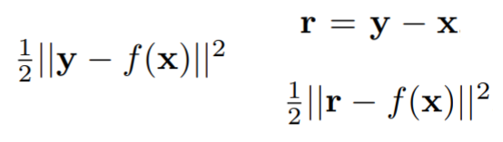
Accurate Image Super-Resolution Using Very Deep Convolutional Networks
네트워크 구조
20 layers(3x3 size), 41 receptive field
64 filters of the size 3x3x64(마지막 레이어는 단일필터)
모든 레이어에 zero padding → 이미지 사이즈 유지
Loss function: MSE
네크워크가 깊으면 기울기 소실/발산 문제 발생 ↑
해결: residual-learning CNN
잔여 이미지의 대부분의 value는 0이거나 매우 작음
SRCNN의 learning rate가 너무 작아 깊은 CNN에서 수렴이 일찍 끝남. 그러나 learning rate를 키우면 기울기 소실/발산 발생
→ 해결: clipping gradients
gradient의 최대/최소 범위를 정하고 이를 벗어나지 못하게 한다!
===> 수렴 속도와 정확도를 높여주어 효율성 ↑

Slide 21
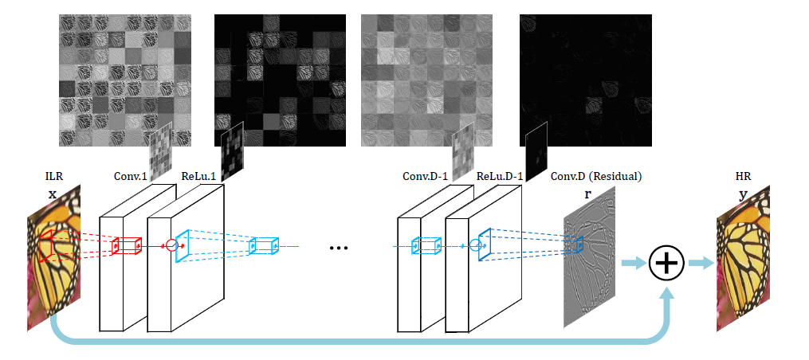
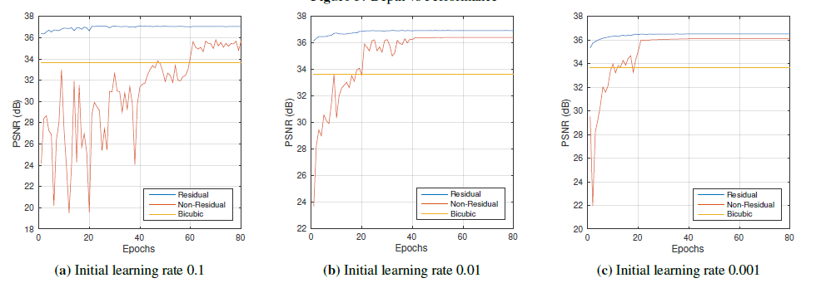
Accurate Image Super-Resolution Using Very Deep Convolutional Networks

Slide 22
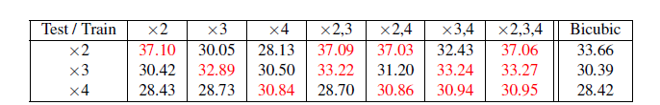
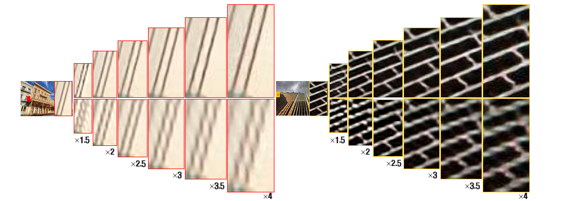
Accurate Image Super-Resolution Using Very Deep Convolutional Networks
네트워크 구조
Multi-scale: 다양한 scale factor의 이미지를 섞어서 학습시킴으로써 해결
Receptive field: 3x3으로 시작해서 매 레이어마다 2배씩 확대
작은 필터들을 많이 사용하여 수용영역을 넓힘 → 더 넓은 context를 사용할 수 있다!
VDSR
SRCNN

Slide 23
